Slide 1
PLAN
1 Rappel du contexte
Besoins du client
Fonctionnalités demandées
Contraintes
Les utilisateurs (impact mapping)
2 Solution
Equipe projet
fonctionnalités et technique
Plan de charge
planning
3 Démonstration
achat de billets
démonstration de contraintes
paiement
email
4 Code
respect des pratiques Symfony
utilisation de github
qualité du code codacy
tests unitaires
5 Evolution
multilingue
compte utilisateur

Slide 2
Contexte – besoins du client
Site de réservation en ligne
Musée du Louvre (Paris)
Buts : diminuer files d'attente
Tirer parti de l'usage croissant des smartphones
Responsive design
Interface claire et rapide
Centrer sur achat de billet

Slide 3
Contexte – fonctionnalités demandées – types de billets
Proposer deux types de billets
Journée
Demi-journée (arrivée après 14h)

Slide 4
Contexte – fonctionnalités demandées – tarifs adaptés
Défaut : 16€
Moins de 4 ans : gratuit
4 à 12 ans : 8€
Statut particulier (étudiant, militaire, employé du louvre, employé d'un service du ministère de la culture) : 10€
Plus de 60 ans : 12€

Slide 5
Contexte – fonctionnalités demandées – infos réservation
Jour de la visite
Type de billet (demi journée ?)
Nombre de billets

Slide 6
Contexte – fonctionnalités demandées – infos personnes
Nom
Prénom
Pays
Date de naissance

Slide 7
Contexte – fonctionnalités demandées – paiement
Solution paiement externe
Plateforme Stripe
gestion retour de paiement
Enregistrement commande
Envoie billets

Slide 8
Contexte – fonctionnalités demandées – le billet
Nom et logo du musée
Date de réservation
Tarif
Nom de chaque visiteur
Code de réservation

Slide 9
Contexte – fonctionnalités demandées – autres
Envoie des billets par email
Pas de création de compte utilisateur

Slide 10
Contexte - contraintes
Empêcher de réserver...
un mardi, dimanche ou jour férié
un jour passé
Un jour où la capacité de 1000 personnes serait atteinte
Empêcher de commander un billet plein tarif le jour même passé 14h
Indiquer aux visiteurs cochant la case « tarif réduit » qu'ils devront se munir d'un justificatif

Slide 11
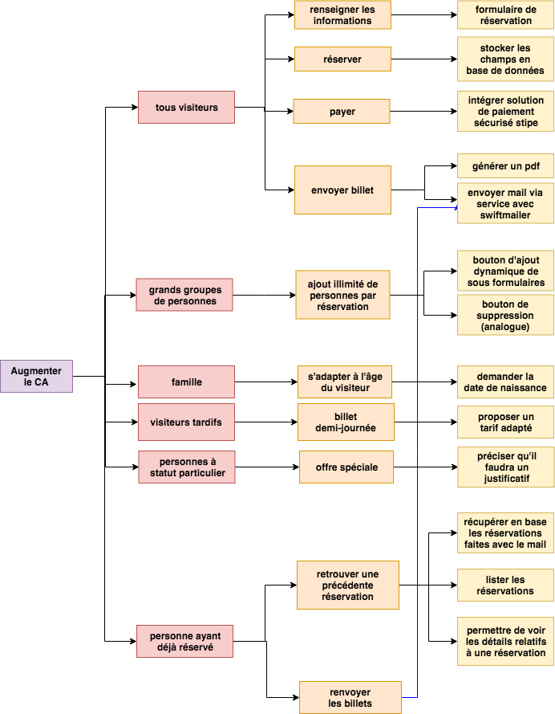
Contexte – les utilisateurs

Slide 12
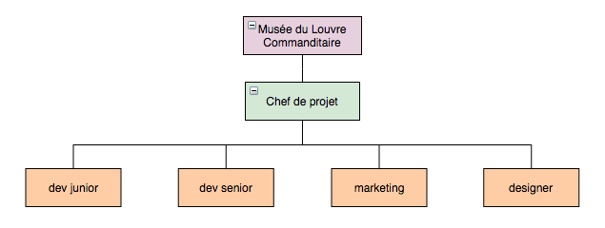
Solution – équipe projet

Slide 13
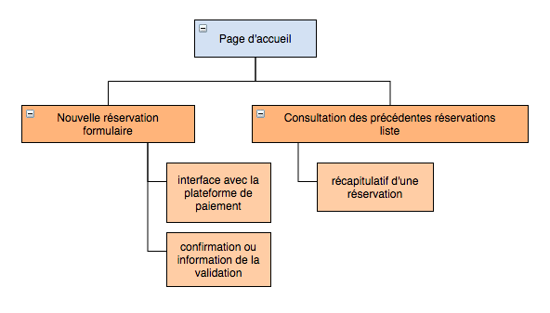
Solution – navigation

Slide 14
Solution - consultation
Choix fait : ajout de consultation réservations précédentes
Permet de gérer le cas de perte de mail
De mail jamais arrivé
D'erreur dans le mail
Permet aussi au visiteur de s'organiser
De retrouver les détails de la réservation

Slide 15
Solution – technologies
Langages : HTML CSS PHP JavaScript jQuery
Framework PHP : Symfony v4
Service de mails : swiftmailer
Gestion BDD : doctrine
Framework CSS : bootstrap
Versionning : Github
Paiement : Stripe
Modèle MVC
Tests unitaires : PHPunit

Slide 16
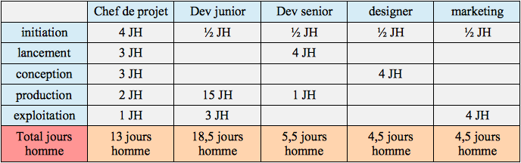
Solution – plan de charge

Slide 17
démonstration
achat de billets
démonstration de contraintes
paiement
email

Slide 18
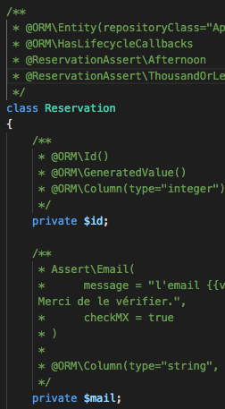
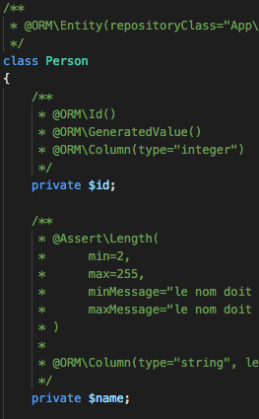
code - entités
Reservation Person

Slide 19


code - entités
pas d'entité billet
infos billet dispersées dans reservation et person
relation manytomany

Slide 20
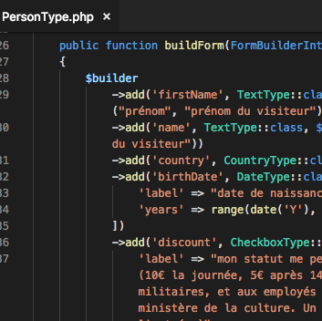
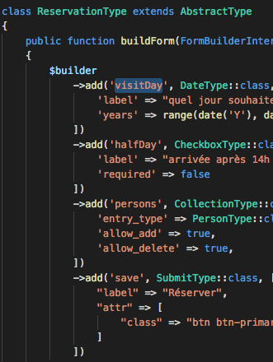
code - formulaires
PersonType ReservationType

Slide 21
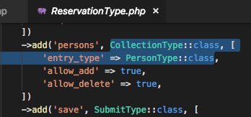
code - formulaires
ReservationType contient une collection de person

Slide 22
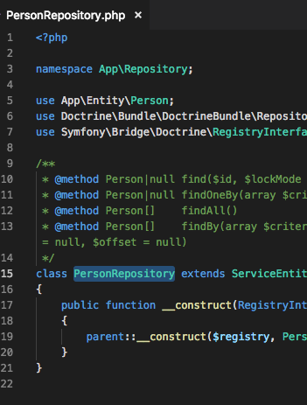
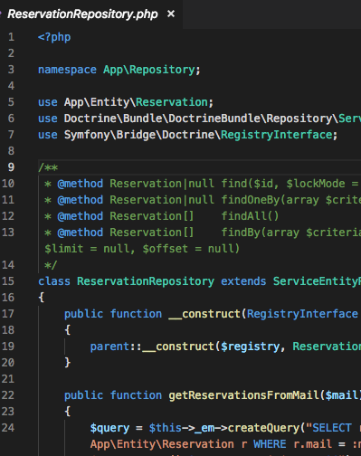
code - repositories
PersonRepository ReservationRepository

Slide 23
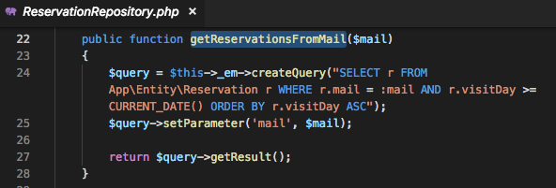
code – reservationRepository – méthodes faites maison
GetReservationsFromMail
vérifier limite 1000 billet

Slide 24
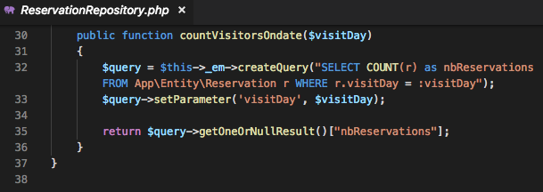
code – reservationRepository – méthodes faites maison
CountVisitorsOnDate
vérifier limite 1000 billet

Slide 25
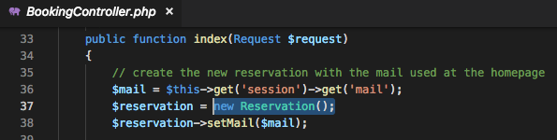
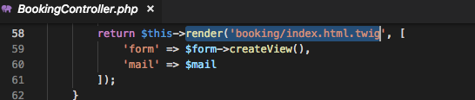
Code – modèle MVC
Le contrôleur appelle le modèle et la vue
(la vue et le modèle ne communiquent pas directement)

Slide 26
Code – à détailler sur VSC - blocks
Utilisation « avancée » des blocks pour personnaliser l'affichage d'éléments bien précis tout en laissant la main à symfony sur le restant

Slide 27
Code – à détailler sur VSC - commentaires
Code bien commenté

Slide 28
Code – à détailler sur VSC - anglais
En anglais pour faciliter l'aide extérieur si besoin

Slide 29
code - services
Holidays
Code récupérer sur internet
Retourne la liste triée des timestamp correspondant aux jours fériés français
Pour empêcher de réserver un jour férié
Mail
Créé mail grâce à swiftmailer
Créé billets via fichier twig
Les transforme en PDF grâce à DomPDF
Envoie le mail

Slide 30
code - validateurs
Afternoon
Réservation jour même, plein tarif, 14h passée
ForbidenDays
Mardi, dimanche, jours fériés
ThousandOrLess
Capacité de 1000 personnes atteinte ?

Slide 31
Code – ajout et suppression dynamique de visiteurs
(jQuery)
Public > js > addPersons.js
Détailler directement sur VSC

Slide 32
Code - github
Montrer dossier github
Montrer que commits et push réguliers

Slide 33
Code – tests unitaires
PersonTest
Plusieurs tests de prix en fonction de l'age, du statut et du demi/plein tarif
ReservationTest
Test mail (in)correct
Réservation jours passés
Mardi et dimanche
Tous les jours fériés de l'année courante

Slide 34
Évolution - multilingue
Pourra rendre le site multilingue
Proposer version anglaise pour nombreux touristes
Créer des variables avec version française et anglaise du texte
Laisser la possibilité de switcher dynamiquement la langue dans le .env
Puiser dans les bonnes variables la bonne langue en fonction des réglages

Slide 35
Évolution – compte utilisateur
Pourrait créer compte utilisateur
Sauver les personnes impliquées dans précédentes réservations
Proposer automatiquement ces personnes dans réservations futures

